Slide 1
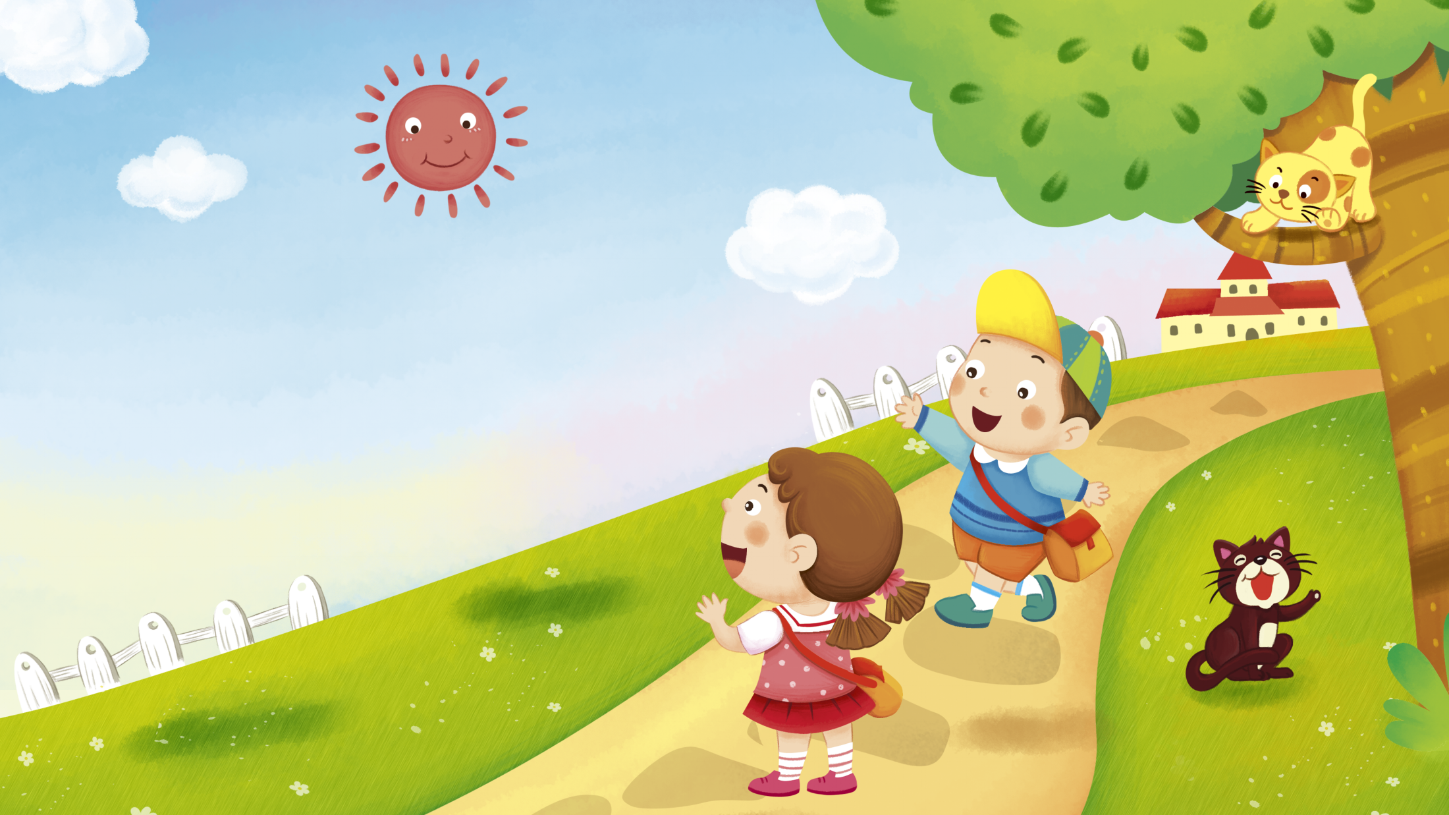


Slide 2



Bài 10 – Đọc

Slide 3




YÊU CẦU CẦN ĐẠT:
1
Đọc đúng và rõ ràng bài “Con đường đến trường”; biết ngắt nghỉ hơi đúng chỗ
2
Trả lời được các câu hỏi của bài. Hiểu được nội dung và ý nghĩa của bài
3
Ôn chữ viết hoa D cỡ nhỏ, viết đúng mẫu, trình bày sạch đẹp

Slide 4

1

Slide 5

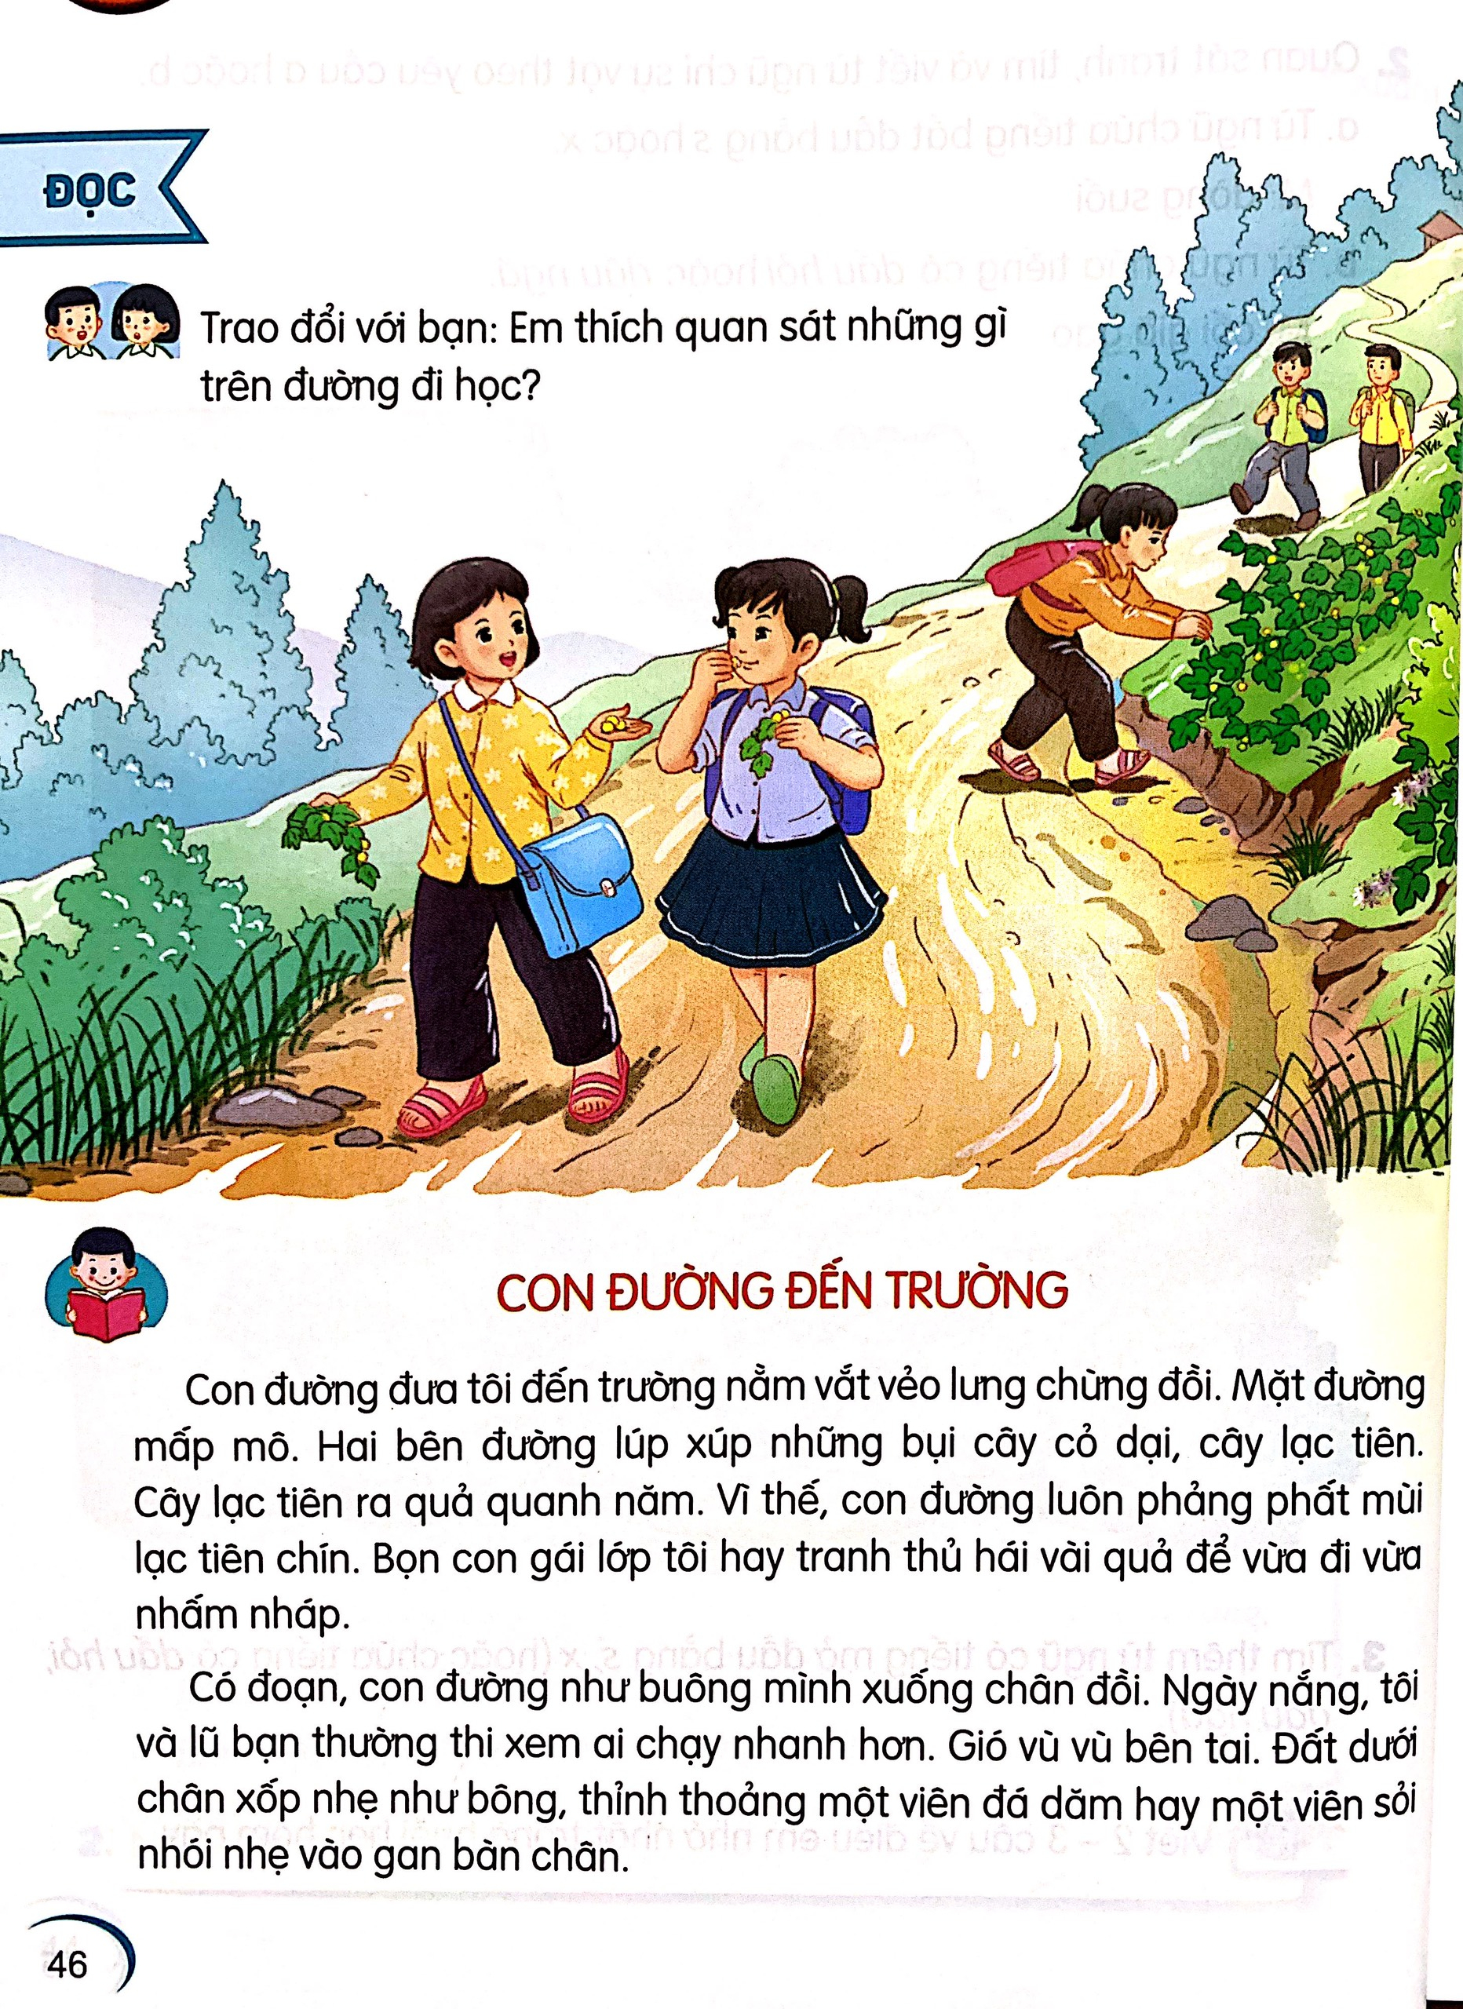
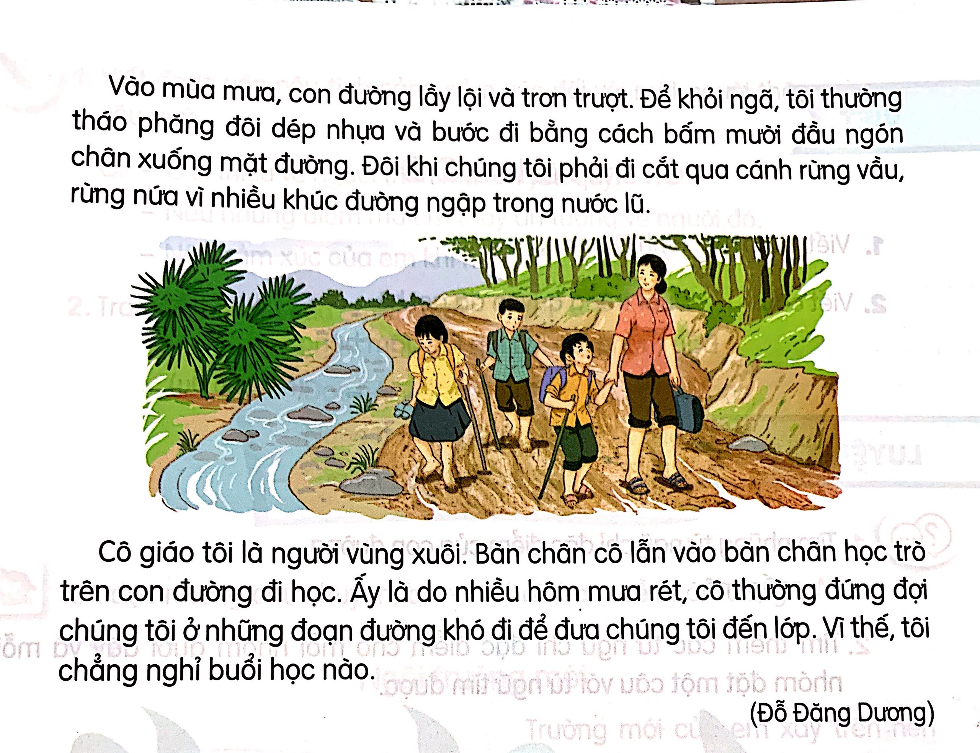
Đọc mẫu

Slide 6
Chia đoạn
1
2
3
4

Slide 7
Đọc nối tiếp đoạn
1
2
3
4

Slide 8




lưng chừng
Luyện đọc từ khó
lúp xúp
lầy lội
nước lũ

Slide 9
Luyện đọc đoạn
Con đường đưa tôi đến trường nằm vắt vẻo lưng chừng đồi. Mặt đường mấp mô. Hai bên đường lúp xúp những bụi cây cỏ dại, cây lạc tiên. Cây lạc tiên ra quả quanh năm. Vì thế, con đường luôn phảng phất mùi lạc tiên chín. Bọn con gái lớp tôi hay tranh thủ hái vài quả để vừa đi vừa nhấm nháp.
1
vắt vẻo
lúp xúp
lạc tiên
Vắt vẻo: ở vị trí trên cao nhưng không có chỗ tựa vững chắc.
Lúp xúp: ở liền nhau, thấp và sàn sàn như nhau
Lạc tiên: cây dây leo, mọc hoang, lá hình tim, hoa mọc ở kẽ lá, quả mọng

Slide 10
Luyện đọc đoạn
Có đoạn, con đường như buông mình xuống chân đồi. Ngày nắng, tôi và lũ bạn thường thi xem ai chạy nhanh hơn. Gió vù vù bên tai. Đất dưới chân xốp nhẹ như bông, thỉnh thoảng một viên đá dăm hoặc một viên sỏi nhói nhẹ vào gan bàn chân.
2

Slide 11


Luyện đọc câu:
Đất dưới chân xốp nhẹ như bông, thỉnh thoảng một viên đá dăm hoặc một viên sỏi nhói nhẹ vào gan bàn chân.

Slide 12
Luyện đọc đoạn
Vào mùa mưa, con đường lầy lội và trơn trượt. Để khỏi ngã, tôi thường tháo phăng đôi dép nhựa và bước đi bằng cách bấm mười đầu ngón chân xuống mặt đường. Đôi khi chúng tôi phải đi cắt qua cánh rừng vầu, rừng nứa vì nhiều khúc đường ngập trong nước lũ.
3

Slide 13
Để khỏi ngã, tôi thường tháo phăng đôi dép nhựa và bước đi bằng cách bấm mười đầu ngón chân xuống mặt đường.

Slide 14
Luyện đọc đoạn
3
Vào mùa mưa, con đường lầy lội và trơn trượt. Để khỏi ngã, tôi thường tháo phăng đôi dép nhựa và bước đi bằng cách bấm mười đầu ngón chân xuống mặt đường. Đôi khi chúng tôi phải đi cắt qua cánh rừng vầu, rừng nứa vì nhiều khúc đường ngập trong nước lũ.
vầu
Vầu: cây cùng họ với tre, thân to, mình mỏng, thân rắn, thường dùng làm nhà

Slide 15
Luyện đọc đoạn
Cô giáo tôi là người vùng xuôi. Bàn chân cô lẫn vào bàn chân học trò trên con đường đi học. Ấy là do nhiều hôm mưa rét, cô thường đón đường, đi cùng chúng tôi vào lớp. Vì thế, tôi chẳng nghỉ buổi học nào.
4

Slide 16
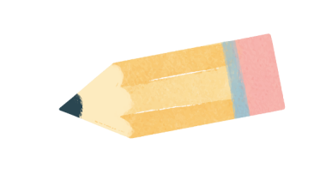


Luyện đọc nhóm

Slide 17
Đọc theo nhóm
1
2
3
4

Slide 18




Luyện đọc nhóm
Tiêu chí nhận xét
1
Đọc đúng
2
Đọc to, rõ
3
Ngắt nghỉ đúng chỗ

Slide 19
Đọc toàn bài
1
2
3
4

Slide 20
TÌM HIỂU BÀI

Slide 21

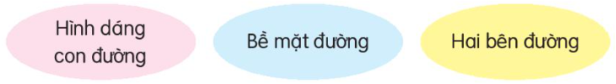
1. Ở đoạn 1, con đường đến trường của bạn nhỏ hiện lên như thế nào?
- Hình dáng con đường: nằm vắt vẻo lưng chừng đồi.
- Bề mặt đường: mấp mô
- Hai bên đường: lúp xúp nhưng bụi cây cỏ dại, cây lạc tiên

Slide 22
2. Con đường được miêu tả như thế nào?
Vào ngày nắng
Vào mùa mưa
- Vào những ngày nắng: đất dưới chân xốp nhẹ như bông
- Vào mùa mưa: con đường lầy lội và trơn trượt.

Slide 23
3. Vì sao các bạn nhỏ không nghỉ một buổi học nào kể cả khi trời mưa rét?
Các bạn nhỏ không nghỉ buổi học nào kể cả khi trời mưa rét vì vào những ngày này, cô giáo thường đón đường, đi cùng các bạn nhỏ vào lớp.

Slide 24
4. Theo em, bạn nhỏ có tình cảm như thế nào với cô giáo?
Em suy nghĩ và trả lời câu hỏi theo ý của mình

Slide 25
5. Con đường đi học của các bạn nhỏ trong bài gợi cho em những suy nghĩ gì?
Các bạn nhỏ trong bài đọc là những bạn nhỏ chăm chỉ, ngoan ngoãn. Dù đường đến trường rất khó khăn, nguy hiểm nhưng các bạn không hề ngần ngại, đi học đầy đủ dù trời có mưa hay nắng.

Slide 26
NỘI DUNG:
Các bạn nhỏ miền núi đi học rất vất vả, khó khăn, nhất là những ngày mưa, ngày nắng. Mặc dù khó khăn vất vả nhưng các bạn cũng không bỏ buổi học nào.

Slide 27
Luyện đọc lại
Con đường đến trường
Con đường đưa tôi đến trường nằm vắt vẻo lưng chừng đồi. Mặt đường mấp mô. Hai bên đường lúp xúp những bụi cây cỏ dại, cây lạc tiên. Cây lạc tiên ra quả quanh năm. Vì thế, con đường luôn phảng phất mùi lạc tiên chín. Bọn con gái lớp tôi hay tranh thủ hái vài quả để vừa đi vừa nhấm nháp.
Có đoạn, con đường như buông mình xuống chân đồi. Ngày nắng, tôi và lũ bạn thường thi xem ai chạy nhanh hơn. Gió vù vù bên tai. Đất dưới chân xốp nhẹ như bông, thỉnh thoảng một viên đá dăm hay một viên sỏi nhói nhẹ vào gan bàn chân.
Vào mùa mưa, con đường lầy lội và trơn trượt. Để khỏi ngã, tôi thường tháo phăng đôi dép nhựa và bước đi bằng cách bấm mười đầu ngón chân xuống mặt đường. Đôi khi chúng tôi phải đi cắt qua cánh rừng vầu, rừng nứa vì nhiều khúc đường ngập trong nước lũ.
Cô giáo tôi là người vùng xuôi. Bàn chân cô lẫn vào bàn chân học trò trên con đường đi học. Ấy là do nhiều hôm mưa rét, cô thường đón đường, đi cùng chúng tôi vào lớp. Vì thế, tôi chẳng nghỉ buổi học nào.
(Đỗ Đăng Dương)

Slide 28
Luyện đọc lại
Con đường đến trường
Con đường đưa tôi đến trường nằm vắt vẻo lưng chừng đồi. Mặt đường mấp mô. Hai bên đường lúp xúp những bụi cây cỏ dại, cây lạc tiên. Cây lạc tiên ra quả quanh năm. Vì thế, con đường luôn phảng phất mùi lạc tiên chín. Bọn con gái lớp tôi hay tranh thủ hái vài quả để vừa đi vừa nhấm nháp.
Có đoạn, con đường như buông mình xuống chân đồi. Ngày nắng, tôi và lũ bạn thường thi xem ai chạy nhanh hơn. Gió vù vù bên tai. Đất dưới chân xốp nhẹ như bông, thỉnh thoảng một viên đá dăm hay một viên sỏi nhói nhẹ vào gan bàn chân.
Vào mùa mưa, con đường lầy lội và trơn trượt. Để khỏi ngã, tôi thường tháo phăng đôi dép nhựa và bước đi bằng cách bấm mười đầu ngón chân xuống mặt đường. Đôi khi chúng tôi phải đi cắt qua cánh rừng vầu, rừng nứa vì nhiều khúc đường ngập trong nước lũ.
Cô giáo tôi là người vùng xuôi. Bàn chân cô lẫn vào bàn chân học trò trên con đường đi học. Ấy là do nhiều hôm mưa rét, cô thường đón đường, đi cùng chúng tôi vào lớp. Vì thế, tôi chẳng nghỉ buổi học nào.
(Đỗ Đăng Dương)

Slide 29
Luyện đọc lại
Con đường đến trường
Con đường đưa tôi đến trường nằm vắt vẻo lưng chừng đồi. Mặt đường mấp mô. Hai bên đường lúp xúp những bụi cây cỏ dại, cây lạc tiên. Cây lạc tiên ra quả quanh năm. Vì thế, con đường luôn phảng phất mùi lạc tiên chín. Bọn con gái lớp tôi hay tranh thủ hái vài quả để vừa đi vừa nhấm nháp.
Có đoạn, con đường như buông mình xuống chân đồi. Ngày nắng, tôi và lũ bạn thường thi xem ai chạy nhanh hơn. Gió vù vù bên tai. Đất dưới chân xốp nhẹ như bông, thỉnh thoảng một viên đá dăm hay một viên sỏi nhói nhẹ vào gan bàn chân.
Vào mùa mưa, con đường lầy lội và trơn trượt. Để khỏi ngã, tôi thường tháo phăng đôi dép nhựa và bước đi bằng cách bấm mười đầu ngón chân xuống mặt đường. Đôi khi chúng tôi phải đi cắt qua cánh rừng vầu, rừng nứa vì nhiều khúc đường ngập trong nước lũ.
Cô giáo tôi là người vùng xuôi. Bàn chân cô lẫn vào bàn chân học trò trên con đường đi học. Ấy là do nhiều hôm mưa rét, cô thường đón đường, đi cùng chúng tôi vào lớp. Vì thế, tôi chẳng nghỉ buổi học nào.
(Đỗ Đăng Dương)

Slide 30


